Slide 1
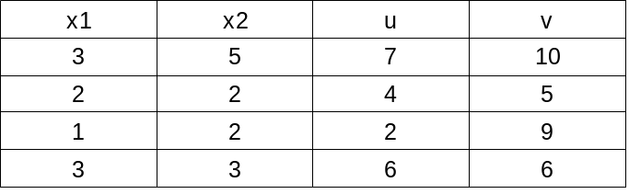
Cartina Geografica
Per una foto scattata da un aereo, è nota per quattro punti la corrispondenza tra coordinate sulla foto (pixel (x1, x2)) e coordinate geografiche (u,v).
La tabella seguente riporta i dati relativi ai quattro punti:
Si ipotizza che le relazioni tra i due sistemi di coordinate siano del tipo:
u = ax1 + bx2
v = cx1 + dx2
Determinare i coefficienti delle due curve che permettono di georeferenziare tutti i punti della fotografia.

